Slide 1
Biodiversidade e educação: um caminho para a formação cidadã
Anne Caroline de Freitas
Mestranda em Ensino de ciências
Laboratório de Ensino em Biologia
Prof. Dr. Marcelo Tadeu Motokane

Slide 3
Apresentação
01
03
02
04
Biodiversidade
Cidadania e Educação
Estudo e Definições
O papel do cidadão na gestão da biodiversidade
Biodiversidade
e Educação
Questões sociocientíficas
Perspectivas para o ensino de ciências e biologia
Possibilidades: Biodiversidade + Cidadania

Slide 4
01
Biodiversidade

Slide 5
Interesses pela Biodiversidade
Política Nacional do Meio ambiente
National Forum on Biodiversity
1981
1986

Slide 6
Definições de Biodiversidade
Wilson (1992)
[...] variedade de organismos considerada em todos os níveis, desde
variações genéticas pertencentes à mesma espécie até as diversas séries de
espécies, gêneros, famílias e outros níveis taxonômicos superiores. Inclui
variedade de ecossistemas, que abrange tanto as comunidades de organismos em
um ou mais habitats quanto às condições físicas sob as quais elas vivem
(WILSON, 1992: p.412).

Slide 7
Interesses pela Biodiversidade
Política Nacional do Meio ambiente
National Forum on Biodiversity
Constituição Federal
Convenção sobre Diversidade Biológica (CDB)
1981
1986
1988
1992

Slide 8
Convenção sobre Diversidade Biológica (CDB)
Diversidade de seres vivos; a variabilidade dentro da espécie, entre espécies e no que tange ecossistemas, sendo estes terrestres, marinhos e aquáticos, assim como os complexos ecológicos de que fazem parte.
(BRASIL, 1998)

Slide 9
Interesses pela Biodiversidade
Plano Nacional do Meio ambiente
National Forum on Biodiversity
Constituição Federal
Convenção sobre Diversidade Biológica (CDB)
ODS
Política Nacional de Biodiversidade
2015
1981
1986
1988
1992
1994

Slide 10
Definições de Biodiversidade
Os níveis hierárquicos de Léveque (1999)
Diversidade de espécies
Diversidade genética
A identificação das espécies e seu inventário; forma mais simples; papel da evolução
Conjunto de informação dentro de todos os seres vivos: variabilidade de genes e genótipos entre e no seio das espécies
Diversidade ecológica
Os ecossistemas são constituídos por complexos de espécies e seu ambiente físico; numerosos ecossistemas naturais; evoluem em função do tempo

Slide 11
Definições de Biodiversidade
Dimensões da biodiversidade – Programa Domínios da Biodiversidade – NSF & BIOTA/FAPESP
Filogenética
Reconstruções das relações evolutivas
Genética
Funcional
Os papéis dos organismos, suas interações e processos ecológicos
Diversidade genômica, transcriptômica e proteômica

Slide 12
Valores da biodiversidade
Econômico
Moral
Simbólico
Intrínseco
Ecológico
Científico
(Dias, 1996; Lévêque & Mounolou, 2004)

Slide 13
02
Biodiversidade e educação

Slide 14
Porque ensinar biodiversidade?

Slide 15
Porque ensinar biodiversidade?
Brasil país megadiverso, porém permeado de injustiças ambientais
Tratamento utilitarista em mateiriais didáticos
Potencial interdisciplinar e de elevado impacto social
Elevada complexidade conceitual
(SILVA; CARNEIRO, 2013).
(CASTRO, 2017)
(MITTERMEIER et al, 1998)
(MOTOKANE; KAWASAKI; OLIVEIRA, 2010)

Slide 16
Direito e justiça ambiental
Constituição
Art. 225. Todos têm direito ao meio ambiente ecologicamente equilibrado, bem de uso comum do povo e essencial à sadia qualidade de vida, impondo- se ao Poder Público e à coletividade o dever de defendê-lo e preservá-lo para as presentes e futuras gerações (BRASIL, 1998, p. 73).

Slide 17
Direito e justiça ambiental
Justiça ambiental
Justiça e a equidade de acesso aos processos de tomadas de decisão ambiental; assim como o acesso aos direitos e recursos ambientais.
“Expor que áreas de maior privação socioeconômica e/ou habitadas por grupos sociais e étnicos sem acesso às esferas decisórias do estado e do mercado concentram a falta de investimentos e que forjam más condições ambientais de vida e de trabalho”
(ARRIAGA & PARDO 2009; ACSELRAD et al., 2009; SCHLOSBERG, 2007; BULLARD, 2004 apud COSENZA et al., 2014)

Slide 18
Objetivos
Questionar imposições e manejos inadequados da biodiversidade
Participar ativamente nas tomadas de
decisão
Pressionar políticas públicas que visem a conservação, recuperação e preservação da biodiversidade
(Vesterinen, Tolppanen, & Aksela, 2016) (Elder, Coffin, & Farrior , 1998) (Cortina, 2005)

Slide 19
03
Educação para cidadania

Slide 20
Educação para cidadania
Enfrentamento das estruturas de poder, considerando as interfaces do pluralismo cultural; comprometimento com a participação em contraponto à concepção de impotência; para isso é necessária uma interface das questões específicas da localidade com as questões estruturantes e hegemônicas (OLIVERIA & QUEIROZ, 2016).
“[...] sua conquista implica o conhecimento de direitos e deveres por meio de uma sólida educação escolar básica” (RIBEIRO, 2002, p. 115)"

Slide 21
Educação para cidadania
Se apropriar e questionar injustiças, construindo seus posicionamentos
Potencializar uma concepção responsável na formação deste cidadão/agente
Capacitar para compreender e criticar as estruturas de poder em diferentes dimensões da cidadania
Ampliar a qualidade de vida a nível individual e coletivo
(SANTOS & MORTIMER, 2001; GIROUX, 2004; GIROUX, 2006; CONRADO, 2013; REIS & TINOCA, 2008 ).

Slide 22
De que cidadania estamos falando?

Slide 23
Cidadania cosmopolita
A sociedade deve ser justa, para que os membros reconheçam sua legitimidade, ao passo que construam sua identidade
Justiça e pertença: promover a participação de todos em prol de questões comuns
Para a concepção do papel do cidadão é preciso ampliar o entendimento sobre alguns domínios próprios do exercício da cidadania
(Cortina, 2005)

Slide 24
Cidadania cosmopolita
CIDADANIA ECONOMICA
Questões que envolvem a produção, distribuição e monetarização, de bens e serviços de consumo; o papel de instituições empresariais privadas e públicas na gestão econômica
CIDADANIA CIVIL Trata das responsabilidades e direitos relacionados à vida cotidiana em um âmbito individual para a prática do bem comum; trata de associações nem políticas nem econômicas que visem a prática da civilidade, participação social e solidariedade.
CIDADANIA POLITICA Aborda direitos políticos; questões quanto à medidas governamentais; normas e deveres públicos para vivência em sociedade por meio de legislações
CIDADANIA SOCIAL
Retrata direitos e deveres quanto a bens coletivos (e.g. saúde, meio ambiente, educação)
CIDADANIA INTERCULTURAL
Delimita a existência e as implicações da existência de diferentes grupos sociais, econômicos e culturais na sociedade.
(Oliveira & Queiroz, 2016)(Cortina, 2005)

Slide 25
Cidadania cosmopolita
Semi-cidadania
(COHEN, 2009; MAIA & PONTIN, 2019)

Slide 26
04
Questões sociocientíficas

Slide 27
Ciência e sociedade
Retratam problemáticas atuais; comumente controversas e contraditórias, abrangendo diferentes âmbitos e sujeitos sociais; contemplam assuntos reais, como por exemplo,
questões ambientais (mudanças climáticas, alterações de fauna e flora)
(RUDOLPH;
HORIBE, 2016).

Slide 28
Objetivos
Observar Impactos sociais e ambientais
CT culturalmente determinadas
Decisões : interesses particulares
Esclarecer valores e dilemas éticos
Formular e desenvolver suas próprias opiniões
Discutir e argumentar
(HODSON, 2018).

Slide 29
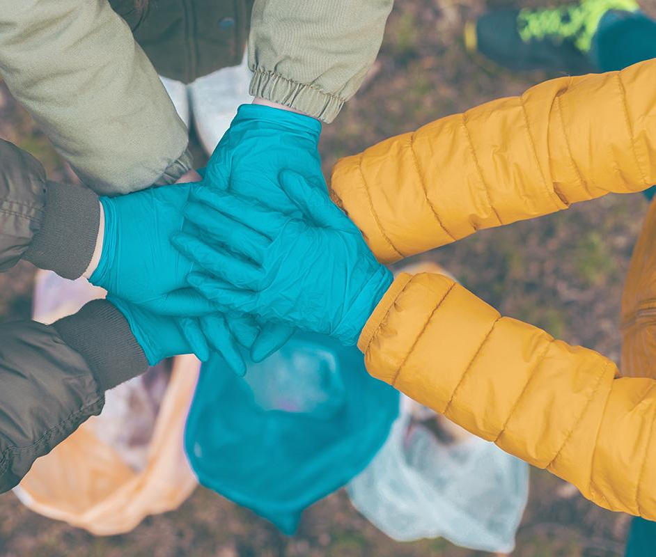
Obrigada!
anne.freitas@usp.br

Slide 30
Referências Bibliográficas
ARRIAGA L., Alicia. Justicia Ambiental. El estado de la cuestión. Revista Internacional de Sociología (RIS). Vol.69, nº 3, Septiembre-Diciembre, 627-648, 2011. ISSN: 0034-9712. DOI:10.3989/ris.2009.12.210. 2009.
BRASIL. Constituição da República Federativa do Brasil. Brasília, DF: Senado Federal: Centro Gráfico, 1988, 292 p, 1988.
BRASIL. Primeiro relatório nacional para a Convenção sobre Diversidade Biológica. Brasília: Ministério do Meio Ambiente, dos Recursos Hídricos e da Amazônia Legal, 1998.
CARVALHO, A. M. P. (Org.). Ensino de Ciências por Investigação: Condições para implementação em sala de aula. São Paulo: Cengage Learning, 2014.
CASTRO, R. G. A construção de argumentos no processo de recontextualização do conceito de biodiversidade. Dissertação de Mestrado. Faculdade de Educação, Instituto de Física, Instituto de Química e Instituto de Biociências da Universidade de São Paulo, 2017.
COHEN, Elizabeth F. Semi-citizenship in democratic politics. Cambridge University Press, 2009.
CONRADO, D. M. et al. Evolução e ética na tomada de decisão em questões sociocientíficas. Revista Electrónica de Enseñanza de las Ciencias, Ourense, p. 803-807, 2013.
CORTINA, A. Cidadãos do mundo: para uma teoria da cidadania. São Paulo: Edições Loyola, 2005. 216 p.
COSENZA, A. et al. Relações entre justiça ambiental, ensino de ciências e cidadania em construções discursivas docentes. Revista Brasileira de Pesquisa em Educação em Ciências, 14.2: 089-098, 2014.
DIAS, B. F. S. A implementação da Convenção sobre diversidade biológica no Brasil: desafios e oportunidades. In: WORKSHOP
DRIVER, R.; ASOKO, H; LEACH, J.; MORTIMER,E.; SCOTT, P. Construindo conhecimento científico na sala de aula. Química Nova na Escola, n.9, 1999.

Slide 31
Referências Bibliográficas
GIROUX, H. A. Cultural studies, public pedagogy, and the responsibility of intellectuals. Communication and Critical/Cultural Studies, Oxfordshire, v. 1, p. 59-79, 2004.
GIROUX, H. A.; GIROUX, S. S. Challenging neoliberalism’s new world order: the promise of critical pedagogy. Cultural Studies/Critical Methodologies, Thousand Oaks, v. 6, p. 21-32, 2006.
HODSON, D. Realçando o papel da ética e da política na educação científica: algumas considerações teóricas e práticas sobre questões socientíficas. In: CONRADO, D.M.; NUNES-NETO, N. (Org.) Questões sociocientíficas: fundamentos, propostas de ensino e perspectivas para ações sociopolíticas. Salvador: Editora Federal da Bahia, p. 27-57, 2018.
LÉVÊQUE, C. A Biodiversidade. Bauru: EDUSC, 1999.
LÉVÊQUE, C., MOUNOLOU, J. C. Biodiversity. London: John Wily and Sons Ltd, 2004.
MAIA, T. V.; PONTIN, F. Cidadania, semi-cidadania e democracia no Brasil contemporâneo. In: Brasil em transe: bolsonarismo, Nova direita e desdemocratização. Rio de Janeiro: Oficina Raquel, 2019.
MITTERMEIER, R.A.; MYERS, N. THOMSEN, J.B.; FONSECA, G.A.B.; OLIVIERI, S. Biodiversity hotspots and major tropical wilderness areas: approaches to setting conservation priorities. Conservation Biology, 12 (3), 516-520, 1998.
MOTTA, A. E. M.; FREITAS, A. C. A ilha das serpentes: uma sequência didática investigativa sobre conservação da biodiversidade. In: III ENCONTRO DE EDUCADORES EM CIÊNCIAS, 3., 2019, São Carlos, Anais... São Carlos: CDCC, 2019. p. 9.
MOTOKANE, M. T. Sequências didáticas investigativas e argumentação no ensino de ecologia. Revista Ensaio, v. 17, n. especial, p. 115-137, 2015.

Slide 32
Referências Bibliográficas
MOTOKANE, M. T.; KAWASAKI, C. S.; OLIVEIRA, L. B. Porque a biodiversidade pode ser um tema para o ensino de ciências. In: MARANDINO, M.; MONACO, L. M.; OLIVEIRA, A. D. Olhares sobre diferentes contextos da biodiversidade: pesquisa, divulgação e educação. São Paulo: GEENF, FEUSP, INCTTOX, 2010, p. 30-52
NATIONAL SCIENCE FOUNDATION. 2010 – 2016 Projects. Dimensions of Biodiversity, 2016.
OLIVEIRA, R. D. V. L; QUEIROZ, G. R.P.C. O cotidiano, o contextualizado e a Educação em Direitos Humanos: a escolha de um caminho para uma Educação cidadã cosmopolita. Revista Iberoamericana de Educación, Madrid, v. 71, n. 1, p. 75-96, 2016.
PINHEIRO-MACHADO, R. et al. Brasil em transe: Bolsonarismo, nova direita e desdemocratização. Oficina Raquel, 2019.
REIS, P.; TINOCA, L. A avaliação do impacto do projeto “We Act” nas percepções dos alunos acerca das suas competências de ação sociopolítica. Revista Brasileira de Ensino de Ciência e Tecnologia, v. 11, n. 2, p. 214-232, 2018.
RIBEIRO, M. Educação para a cidadania: questão colocada pelos movimentossociais. Educação e Pesquisa, São Paulo, v.28, n.2, p. 113-128, jul./dez. 2002.
RUDOLPH, J. L.; HORIBE, S. What do we mean by science education for civic engagement?. Journal of Research in Science Teaching, v. 53, n. 6, p. 805-820, 2016.
SANTOS, W. L. P. dos; MORTIMER, E. F. Tomada de decisão para ação social responsável no ensino de ciências. Ciência e Educação, Bauru, v. 7, n. 1, p. 95-111, 2001.
SASSERON, L. H.; CARVALHO, A. M. P. Alfabetização científica: uma revisão bibliográfica. Investigações em Ensino de Ciências, v. 16, n. 1, p. 59-77, 2011.
SILVA, D. L.; CARNEIRO, M. H. S. A conservação da natureza em livros didáticos de Biologia. In: IX Encontro
Nacional de Pesquisa em Educação em Ciências – IX ENPEC. Atas... Águas de Lindóia, 2013.
WILSON, E. O. Diversidade da vida. São Paulo: Companhia das Letras, 1992.

